Slide 1
Big Data For Social Science
Introduction to Python Programming Language
Technaut Education | www.technaut.co

Slide 2
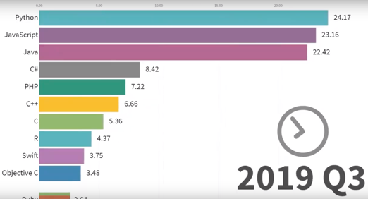
Overwiev
Technaut Education | www.technaut.co
Introduction to Python

Slide 3
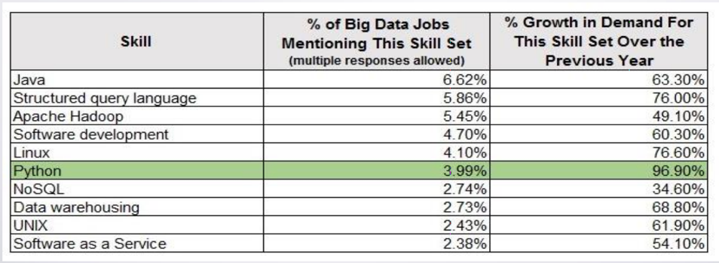
Overwiev
Technaut Education | www.technaut.co
Introduction to Python

Slide 4
Apa itu Scripting Language?
Technaut Education | www.technaut.co
Scripting Language adalah merupakan bahasa pemrograman yang menyediakan fasilitas penerjemahan serta kompilasi kode dalam satu rangkaian proses secara integratif sehingga memungkinkan kode dibuat dapat langsung dijalankan sebagai program secara dinamis.
Interpreter adalah lapisan logika perangkat lunak antara kode Anda dan perangkat keras komputer pada mesin Anda.
Program yang dibangun dengan scripting language memiliki bentuk yang dapat dieksekusi yang dapat digunakan komputer secara langsung untuk menjalankan instruksi.
Python adalah scripting language yang cepat dan dinamis.
Introduction to Python

Slide 5
Apa itu Python?
Technaut Education | www.technaut.co
Python digolongkan sebagai High-level Programming Language Karena
Interpreted: Python di proses oleh Interpreter selama runtime (Next slide)
Interactive: Prompt Python dapat digunakan untuk berinteraksi dengan interpreter secara langsung untuk menulis program Anda.
Object-oriented: Python mendukung teknik pemrograman Berorientasi Objek.
Beginners Language: Python adalah bahasa yang bagus untuk programmer tingkat pemula dan mendukung pengembangan berbagai aplikasi.
Introduction to Python

Slide 6
Interpreter vs Compiler
Technaut Education | www.technaut.co
Hal pertama yang penting untuk dipahami tentang Python adalah bahwa python adalah Interpreted Language
• Ada dua jenis bahasa pemrograman: Interpreted dan Compiled.
• proses untuk Compiled Language adalah sebagai berikut:
Buat source file menggunakan teks editor
Gunakan compiler untuk memeriksa sintaks dan mengonversi file sumber menjadi biner
Gunakan linker untuk mengubah file biner menjadi format yang dapat dieksekusi
Jalankan file format yang dapat dieksekusi yang dihasilkan oleh sistem operasi.
Introduction to Python

Slide 7
Interpreter vs Compiler
Technaut Education | www.technaut.co
Perbedaan terbesar antara kode dengan Interpretrd dan kode dengan Compiler adalah bahwa aplikasi yang disusun melalui interpreted tidak perlu “selesai” untuk dapat di eksekusi
Introduction to Python

Slide 8
Fitur-fitur Unggulan Python
Technaut Education | www.technaut.co
Mudah dipelajari, mudah dibaca dan mudah kelola.
Portable: Dapat berjalan di berbagai platform perangkat keras dan memiliki interface yang sama di semua platform.
Extendable: Dapat menambahkan low-level Module ke Python Interpreter.
Scalable: Python menyediakan struktur dan dukungan yang baik untuk program besar.
Python memiliki dukungan untuk mode interaktif dalam pengujian dan debugging suatu program
Python memiliki banyak library yang dapat digunakan di seluruh platform.
Semua yang ada di Python adalah objek: variabel, fungsi, bahkan kode. Setiap objek memiliki ID, tipe, dan value.
Introduction to Python

Slide 9
Fitur-fitur Unggulan Python
Technaut Education | www.technaut.co
Python menyediakan antarmuka ke semua database komersial utama.
Python mendukung metode pemrograman fungsional dan terstruktur serta OOP.
Python menyediakan high-level dynamic data types dan mendukung dynamic type checking.
Python mendukung aplikasi GUI
Python dapat dengan mudah diintegrasikan dengan C, C ++, dan Java.
Introduction to Python

Slide 10
Fitur-fitur Unggulan Python
Technaut Education | www.technaut.co
Python menyediakan antarmuka ke semua database komersial utama.
Python mendukung metode pemrograman fungsional dan terstruktur serta OOP.
Python menyediakan high-level dynamic data types dan mendukung dynamic type checking.
Python mendukung aplikasi GUI
Python dapat dengan mudah diintegrasikan dengan C, C ++, dan Java.
Introduction to Python

Slide 11
Sejarah Python
Technaut Education | www.technaut.co
Python dikembangkan oleh Guido van Rossum pada tahun 1990 diCWI, Amsterdam sebagai kelanjutan dari bahasa pemrograman ABC. Versi terakhir yang dikeluarkan CWI adalah 1.2.
Tahun 1995, Guido pindah ke CNRI sambil terus melanjutkanpengembangan Python. Versi terakhir yang dikeluarkan adalah 1.6.Tahun 2000, Guido dan para pengembang inti Python pindah keBeOpen.com yang merupakan sebuah perusahaan komersial danmembentuk BeOpen PythonLabs.
Python 2.0 dikeluarkan oleh BeOpen. Setelah mengeluarkan Python2.0, Guido dan beberapa anggota tim PythonLabs pindah ke DigitalCreations.
Saat ini pengembangan Python terus dilakukan oleh sekumpulanpemrogram yang dikoordinir Guido dan Python SoftwareFoundation. Python Software Foundation adalah sebuah organisasinon-profit yang dibentuk sebagai pemegang hak cipta intelektualPython sejak versi 2.1 dan dengan demikian mencegah Pythondimiliki oleh perusahaan komersial. Saat ini distribusi Python sudahmencapai versi 2.6.1 dan versi 3.0.
Introduction to Python

Slide 12
Versi Python
Technaut Education | www.technaut.co
Introduction to Python

Slide 13
Python Integrated Development Environment
Technaut Education | www.technaut.co
IDE adalah program komputer yang memiliki beberapa fasilitas yang diperlukan dalam pembangunan perangkat lunak. Tujuan dari IDE adalah untuk menyediakan semua utilitas yang diperlukan dalam membangun perangkat lunak.
Beberapa IDE Python Yang Paling Populer, khusunya dibidang pengolahan data adalah
Introduction to Python
Pycharm
Jupyter

Slide 14
PyCharm
Technaut Education | www.technaut.co
PyCharm sangat cocok untuk mereka yang sudah memiliki pengalaman menggunakan JetBrain IDE lainnya, karena fakta bahwa antarmuka dan fiturnya mirip.
PyCharm mengintegrasikan tools dan library seperti NumPy dan Matplotlib, yang memungkinkan untuk bekerja dengan tampilan array ataupun plot interaktif.
Selain Python, PyCharm memberikan dukungan untuk JavaScript, HTML / CSS, Angular JS, Node.js, dan sebagainya, yang menjadikannya pilihan yang baik untuk pengembangan web.
PyCharm memiliki fitur menarik seperti editor kode, penyorotan kesalahan, debugger yang kuat dengan antarmuka grafis dan integrasi Git, SVN, serta Mercurial
PyCharm memiliki fitur yang dapat diperluas dengan menambahkan plugin
Introduction to Python

Slide 15
Spyder
Technaut Education | www.technaut.co
Spyder dibuat khusus untuk data science.
Untuk seorang pemula, tersedia fitur seperti bantuan online, yang memungkinkan Anda untuk mencari informasi spesifik tentang perpustakaan.
Interface yanfg mirip dengan Matlab atau Rstudio, yang memudahkan bagi programmer yang sebelumnya menggunakan R atau Matlab
Spyder berisi fitur-fitur seperti editor teks dengan penyorotan sintaksis, penyelesaian kode dan penjelajahan variabel, yang dapat disertai dengan Graphical User Interface (GUI).
Introduction to Python

Slide 16
Jupyter
Technaut Education | www.technaut.co
Easy-to-use Data Science Environment
Tampilan interaktif yang memungkinkan untuk digunakan sebagai alat presentasi atau metode pengajaran
Merupakan IDE yang cocok bagi seorang pemula yang memilik antusiasme di dunia Data Science
Notebook Jupyter mendukung fitur markdown, memungkinkan untuk menambahkan komponen HTML dari gambar hingga video.
Mudah melihat dan mengedit kode untuk membuat presentasi yang menarik.
Dapat mengekspor hasil akhir ke PDF dan HTML, atau mengekspornya sebagai file .py.
Tersedia dalam versi cloud dengan nama GOOGLE COLABORATORY
Introduction to Python

Slide 17
Python Cloud IDE: Google Colaboratory
Technaut Education | www.technaut.co
Google Colab adalah Jupyter Notebook Environment gratis yang beroperasi sepenuhnya di cloud.
Google Colab tidak memerlukan setup/instalasi dan notebook yang dibuat dapat diedit secara bersamaan oleh anggota tim Anda - seperti cara Anda mengedit dokumen di Google Documents.
Colab mendukung banyak library data science populer yang dapat dengan mudah dimuat di notebook Anda.
Introduction to Python

Slide 18
Apa Saja yang bisa dilakukan di Google Colab?
Technaut Education | www.technaut.co
Tulis dan jalankan kode dengan Python
Mendokumentasikan kode yang mendukung persamaan matematika
Buat / Unggah / Bagikan python notebook
Impor / Simpan python notebook dari / ke Google Drive
Impor / Publikasikan python notebook dari GitHub
Mengimpor dataset eksternal, mis. dari Kaggle
Mengintegrasikan PyTorch, TensorFlow, Keras, OpenCV
Layanan Cloud gratis dengan GPU gratis
Introduction to Python

Slide 19
Hands-On di Google Colab
Technaut Education | www.technaut.co
Introduction to Python
https://colab.research.google.com

Slide 20
Syntax Dasar Python
Technaut Education | www.technaut.co
Semua perintah yang bisa dieksekusi oleh Python disebut statement. Misalnya, a = 1 adalah sebuah statement penugasan. Selain statement penugasan ada statement lain seperti statement if, statement for, dan lain sebagainya.
Statement Multibaris
Di Python, akhir dari sebuah statement adalah karakter baris baru (newline). Kita dapat membuat sebuah statement terdiri dari beberapa baris dengan menggunakan tanda backslash ( \ ). Misalnya:
Statement yang ada di dalam tanda kurung [ ], { }, dan ( ) tidak memerlukan tanda \. Contohnya
Introduction to Python
a = panjang1 + panjang2 + \
panjang3 + \
panjang4
nama_bulan = ['Januari', 'Maret', 'Juni', 'September']

Slide 21
Syntax Dasar Python
Technaut Education | www.technaut.co
Baris dan Indentasi
Python tidak menggunakan tanda { } untuk menandai blok / grup kode. Blok kode di python menggunakan tanda indentasi (spasi). Jumlah spasi untuk setiap baris yang ada dalam satu blok kode harus sama. Contoh yang benar adalah sebagai berikut
Bila indentasi dalam satu grup kode tidak sama, python akan menampilkan sintaks error.
Introduction to Python
if nilai <= 5:
print("Nilai merah")
print("Tidak lulus")
else:
print("Nilai biru")
print("Lulus")
if True:
print ("Jawab")
print ("Benar")
else:
print ("Jawab")
print ("Salah")
SyntaxError: unexpected indent

Slide 22
Syntax Dasar Python
Technaut Education | www.technaut.co
Tanda Kutip di Python
Python menggunakan tanda kutip tunggal (‘), ganda (“), maupun triple (”’ atau “””) untuk menandai string, sepanjang stringnya diawali oleh tanda kutip yang sama di awal dan akhir string.
Tanda kutip tiga digunakan untuk string multibaris. Ketiga contoh berikut, semuanya adalah benar,
Komentar di Python
Introduction to Python
kata = 'kata’
kalimat = "Ini adalah kalimat’
paragraf = """Ini adalah paragraf. Paragraf
terdiri dari beberapa baris."""
# Komentar pertama
print("Hello World!")

Slide 23
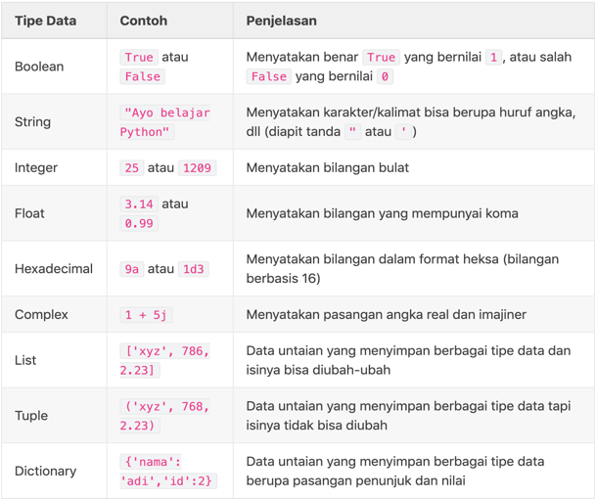
Tipe Data di Python
Technaut Education | www.technaut.co
Introduction to Python

Slide 24
Tipe Data di Python
Technaut Education | www.technaut.co
Bilangan
Tipe data bilangan yang umum ada 2 yaitu, integer dan float. Integer adalah bilangan bulat, sedangkan float adalah bilangan pecahan. Selain itu ada tipe bilangan lain, yaitu bilangan kompleks yaitu bilangan yang memiliki bagian real dan imajiner. Integer, float, dan kompleks masing-masing di Python diwakili oleh kelas int, float, dan complex.
Tipe data integer di Python panjangnya bisa berapa saja. Panjangnya hanya dibatasi oleh besar memori yang tersedia. Tipe data float akurat sampai 17 angka di belakang koma. Berikut contoh panjang bilangan menggunakan mode interaktif di IDLE. Perhatikan bagaimana bilangan float terpotong panjangnya.
Introduction to Python
>>> a = 1234567899999999999999999999
>>> a
1234567899999999999999999999
>>> b = 0.123456789123456789
>>> b
0.12345678912345678
>>> c = 1+4j
>>> c
(1+4j)

Slide 25
Tipe Data di Python
Technaut Education | www.technaut.co
String
String adalah satu atau serangkaian karakter yang diletakkan diantara tanda kutip, baik tanda kutip tunggal ( ‘ ) maupun ganda ( ” ). Huruf, angka, maupun karakter lainnya yang digabung menjadi teks adalah contoh string.
String adalah tipe data yang anggotanya berurut dan memiliki indeks. Indeks dimulai dari angka 0 bila dimulai dari depan dan -1 bila diindeks dari belakang. Tiap karakter bisa diakses menggunakan indeksnya dengan formatnamastring[indeks] . Pada string juga bisa dilakukan slicing atau mengakses sekelompok substring dengan format namastring[awal:akhir]. Untuk jelasnya bisa diperhatikan contoh berikut.
Introduction to Python
kalimat = "Nama saya Umar"

Slide 26
Tipe Data di Python
Technaut Education | www.technaut.co
List
List adalah tipe data yang berisi item yang berurut. Seperti halnya tipe data string, tiap item (anggota) list memiliki indeks sesuai dengan urutannya. Indeks dimulai dari 0 dan bukan dari 1.
List bisa berisi anggota dengan tipe yang sama maupun berbeda. Untuk mendeklarasikan list, digunakan tanda kurung [ ] dan masing-masing anggotanya dipisahkan oleh tanda koma.
Tuple
Tuple adalah jenis data lain yang mirip dengan list. Perbedaannya dengan list adalah anggotanya tidak bisa diubah (immutable). List bersifat mutable, sedangkan tuple bersifat immutable. Sekali tuple dibuat, maka isinya tidak bisa dimodifikasi lagi.
Tuple dideklarasikan dengan menggunakan tanda kurung ( ). dan anggotanya dipisahkan oleh tanda koma. Tuple berguna untuk data yang dimaksudkan tidak diubah isinya. Misalnya tuple komposisi warna untuk putih adalah (255,255,255). Seperti halnya list, kita bisa mengakses anggota tuple dengan menggunakan indeksnya.
Introduction to Python
a = [5,10,15,20,25,30,35,40]
white = (255,255, 255)
red = (255,0,0)

Slide 27
Tipe Data di Python
Technaut Education | www.technaut.co
Set
Set adalah salah satu tipe data di Python yang tidak berurut (unordered). Set memiliki anggota yang unik (tidak ada duplikasi). Jadi misalnya kalau kita meletakkan dua anggota yang sama di dalam set, maka otomatis set akan menghilangkan yang salah satunya.
Set bisa digunakan untuk melakukan operasi himpunan matematika seperti gabungan, irisan, selisih, dan komplemen.
Set dibuat dengan meletakkan anggota – anggotanya di dalam tanda kurung kurawal { }, dipisahkan menggunakan tanda koma. Kita juga bisa membuat set dari list dengan memasukkan list ke dalam fungsi set()
Set bisa berisi data campuran, baik integer, float, string, dan lain sebagainya. Akan tetapi set tidak bisa berisi list, set, dan dictionary.
Introduction to Python
my_set = {1,2,3}
print(my_set)

Slide 28
Tipe Data di Python
Technaut Education | www.technaut.co
Dictionary
Dictionary adalah tipe data yang tiap anggotanya terdiri dari pasangan kunci-nilai (key-value). Mirip dengan kamus dimana ada kata ada arti. Dictionary umumnya dipakai untuk data yang besar dan untuk mengakses anggota data secara acak. Anggota dictionary tidak memiliki indeks.
Dictionary dideklarasikan dengan menggunakan tanda kurung kurawal { }, dimana anggotanya memiliki bentuk kunci:nilai atau key:value dan tiap anggota dipisah tanda koma. Kunci dan nilainya bisa memiliki tipe sembarang.
Untuk mengakses nilai dari anggota dictionary, kita menggunakan key-nya.
Introduction to Python
d = {1:'satu', 2:'dua', 'tiga':3}

Slide 29
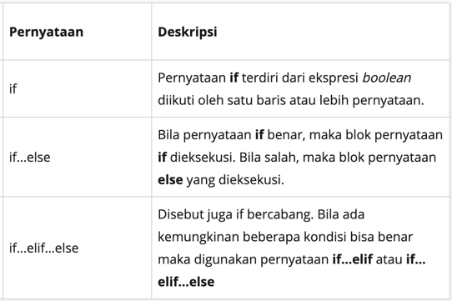
Percabangan
Technaut Education | www.technaut.co
Percabangan adalah cara yang digunakan untuk mengambil keputusan apabila di dalam program dihadapkan pada kondisi tertentu. Jumlah kondisinya bisa satu, dua atau lebih.
Percabangan mengevaluasi kondisi atau ekspresi yang hasilnya benar atau salah . Kondisi atau ekspresi tersebut disebut ekspresi boolean. Hasil dari pengecekan kondisi adalah True atau False.
Bila benar (True), maka pernyataan yang ada di dalam blok kondisi tersebut akan dieksekusi. Bila salah (False), maka blok pernyataan lain yang dieksekusi.
Introduction to Python

Slide 30
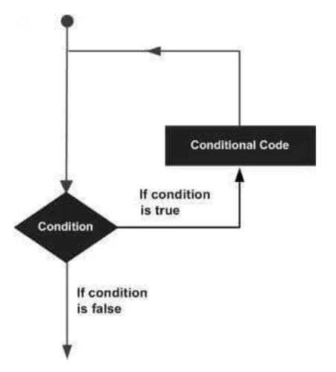
Perulangan
Technaut Education | www.technaut.co
Python mengeksekusi program baris perbaris. Mulai dari baris satu, dua, dan seterusnya. Ada kalanya, kita perlu mengeksekusi satu baris atau satu blok kode program beberapa kali. Hal ini disebut dengan perulangan atau biasa disebut looping atau iterasi.
Pada gambar bisa dilihat bahwa perulangan juga memerlukan tes kondisi. Bila hasil tes kondisi True, maka blok kode kembali dieksekusi. Tapi jika False, maka keluar dari perulangan.
Perulangan di Python umumnya menggunakan for dan while
Introduction to Python

Slide 31
Fungsi
Technaut Education | www.technaut.co
Fungsi adalah grup/blok program untuk melakukan tugas tertentu yang berulang. Fungsi membuat kode program menjadi reusable, artinya hanya di definisikan sekali saja, dan kemudian bisa digunakan berulang kali dari tempat lain di dalam program.
Fungsi memecah keseluruhan program menjadi bagian – bagian yang lebih kecil . Dengan semakin besarnya program, maka fungsi akan membuatnya menjadi lebih mudah diorganisir dan dimanage.
Sejauh ini, kita sudah menggunakan beberapa fungsi, misalnya fungsi print(), type(), dan sebagainya. Fungsi tersebut adalah fungsi bawaan dari Python. Kita bisa membuat fungsi kita sendiri sesuai kebutuhan.
Introduction to Python
def sapa(nama):
"""Fungsi ini untuk menyapa seseorang sesuai nama yang dimasukkan sebagai parameter"""
print("Hi, " + nama + ". Apa kabar?")
# pemanggilan fungsi
# output: Hi, Umar. Apa kabar?
sapa('Umar')

Slide 32
Modul
Technaut Education | www.technaut.co
Modul adalah sebuah file yang berisi kode pemrograman python. Sebuah file yang berisi kode python, misalnya: example.py, disebut modul dan nama modulnya adalah example.
Modul digunakan untuk memecah sebuah program besar menjadi file – file yang lebih kecil agar lebih mudah dimanage dan diorganisir. Modul membuat kode bersifat reusable, artinya satu modul bisa dipakai berulang dimana saja diperlukan.
Berbeda dengan fungsi, setelah dibuat di teks editor, modul akan disimpan dalam bentuk namafile.py
Introduction to Python
# Contoh modul python
def jumlah(a, b):
"""Fungsi ini menambahkan dua bilangan
dan mengembalikan hasilnya"""
result = a + b
return result

